Slide 1
Covid-19 z pohľadu epidemiológa
Doc. MUDr. Alexandra Bražinová, PhD., MPH
Ústav epidemiológie Lekárskej fakulty UK
Regionálny úrad verejného zdravotníctva Bratislava

Slide 2
Terminológia
Nový koronavírus SARS-CoV-2
Ochorenie Covid-19 (Coronavirus Disease 2019)
Epidémia je náhly a hromadný výskyt a šírenie infekčných a iných chorôb v určitom mieste a čase
Pandémia je epidémia čo prekračuje kontinenty

Slide 3
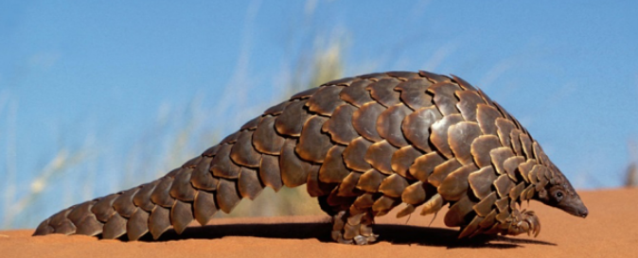
SARS-CoV-2 pôvod
Vírus bol identifikovaný na mokrom trhu vo Wuhane, kde sa predávajú a konzumujú rôzne druhy exotických živočíchov (dec19)
Rezervoár – netopiere
možný prenos vírusu na človeka
Šupinavec - ilegálne importovaný z Malajzie do Číny, kde sa konzumuje jeho mäso a jeho tkanivá a šupiny sa využívajú v tradičnej čínskej medicíne

Slide 4
Pandémia Covid-19
worldometer

Slide 5
Prevencia
- Covid-19: Respiračné ochorenie, prenášané vzduchom
Vitamín D?
Imunita: treba posilňovať pre celkové zdravie
- pohyb, strava, spánok, psychická pohoda, vitamíny – vitamín D (2000-5000 IU denne)

Slide 6
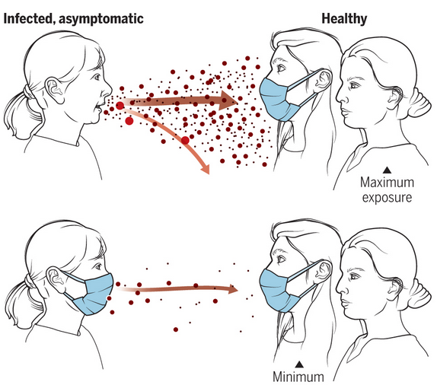
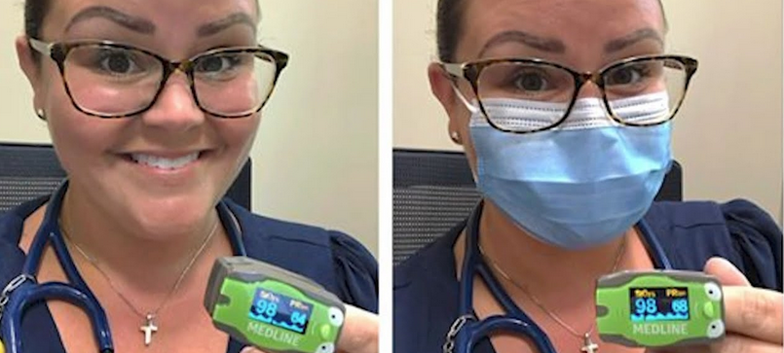
Rúška, respirátory
Kvalita
Čistota
Nasadenie
Ochrana:
Látkové rúško -> chir.rúško/FFP1 -> FFP2 -> FFP3

Slide 7
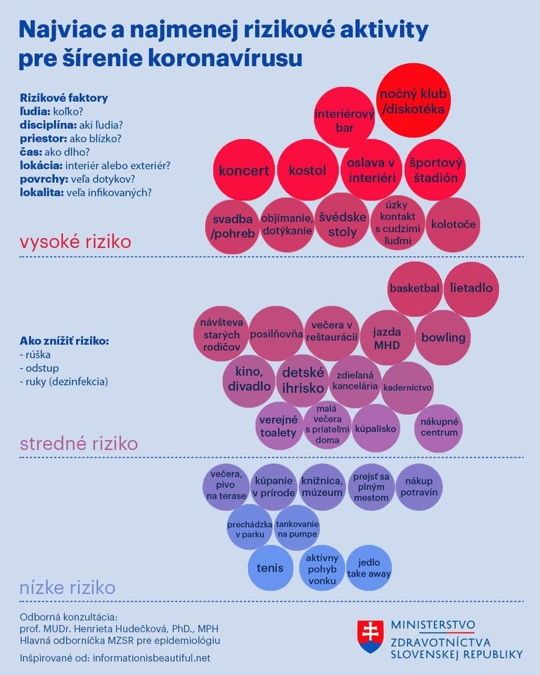
Prenos infekcie
- vírus sa šíri kvapôčkovou infekciou
a aerosolom => vdýchnutím vzduchu
prenos kontaktom je minimálny
nové varianty / mutácie?

Slide 8
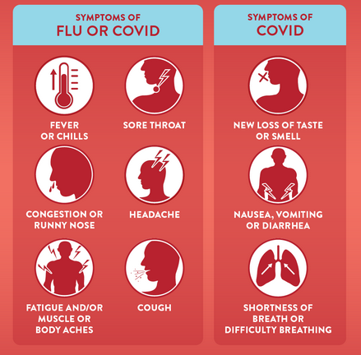
COVID-19 / chrípka
Príznaky
(podobné)
Covid-19: strata
čuchu / chuti
Smrtnosť
Covid-19 oveľa vyššia
Excesívna úmrtnosť

Slide 9
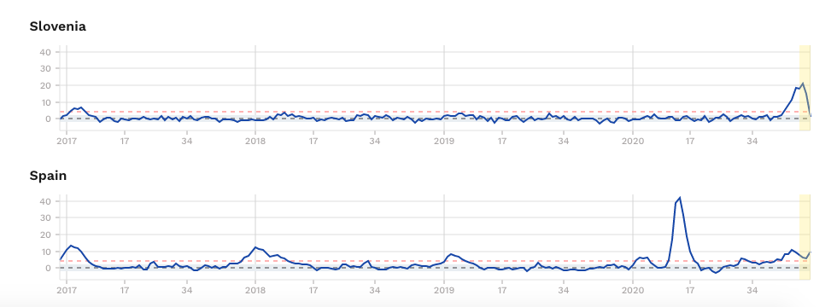
Nadmerná úmrtnosť -EUROMO

Slide 10
Slovensko – nadmerné úmrtia
2020

Slide 11
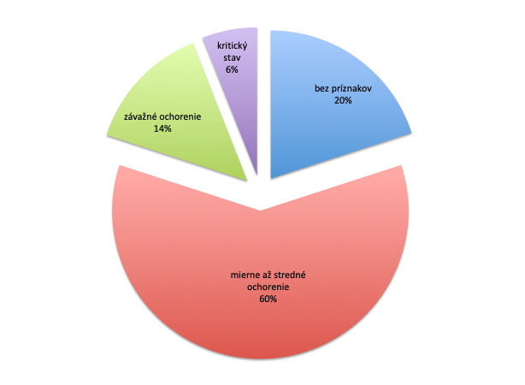
Diagnostika Covid-19
Klinické príznaky
Prítomnosť vírusu
RT-PCR test
Antigénový test
Prekonaná infekcia
- Protilátky / bunková imunita

Slide 13
Covid-19 testy – priama diagnostika
RT-PCR testy: zlatý štandard, presná diagnostika prítomnosti vírusu
Antigénové testy: skríning vo vysokorizikovom prostredí:
Okresy s vysokým rizikom, nemocnice, DSS, prevádzky

Slide 14
Použitie testov na detekciu Covid-19
RT-PCR test
Antigénový test
Protilátkový test
Expozícia vírusu
Nástup príznakov
IgG protilátky
Pravdepodobnosť záchytu
IgM protilátky
Čas v týždňoch

Slide 16
Virálna nálož
Virálna nálož = počet vírusových častíc

Slide 18
TESTY - Senzitivita, špecificita

Slide 19
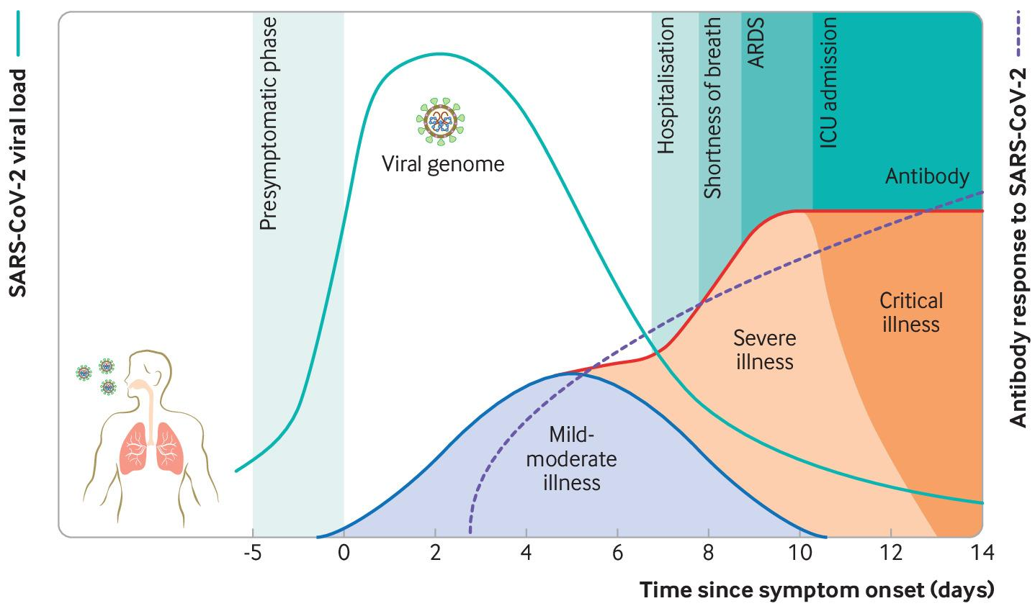
Infekčnosť
= schopnosť infikovať ďalších ľudí
- Po 10.dňoch od rozvoja ochorenia končí

Slide 20
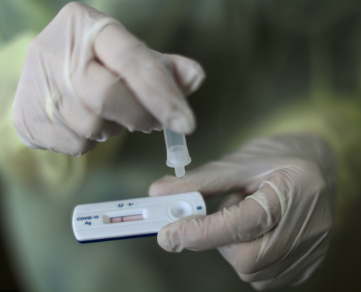
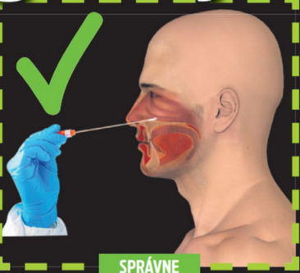
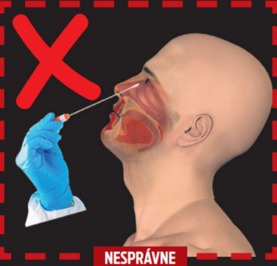
Plošné testovanie je nástroj
Zachytenie a izolácia pozitívnych
Limitácie testov
Logistika
Spoľahlivosť
Odber a spracovanie

Slide 21
Diagnostika teraz a čoskoro
PRIAMA:
PCR
Antigénová diagnostika
LAMP
Odber: ster z hrdla a nosohltanu, kloktanie, sliny
NEPRIAMA:
Protilátky, bunková imunita

Slide 22
Vakcinácia
Registrácia – web korona.gov.sk
Očkovanie – vakcinačné miesta (79 v SR)

Slide 23
Ďalšie info: ssaki.sk

Slide 24
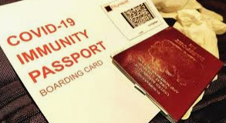
Časté testovanie
Vakcína – SR: jar, leto
Liečba
SARS-CoV-2: prechod do endemicity
Populácia:
Tí, čo prekonali ochorenie (imunita?)
Zaočkovaní
Vnímaví
Blízka budúcnosť

Slide 25
Ďakujem za pozornosť

